Slide 1
יהושע פרק ט'
כל המלכים בארץ כנען פעלו בכוח:
" וַיִּתְקַבְּצוּ יַחְדָּו, לְהִלָּחֵם עִם-יְהוֹשֻׁעַ וְעִם-יִשְׂרָאֵל-פֶּה, אֶחָד".
ואילו הגבעונים פעלו במוח:
" וַיַּעֲשׂוּ גַם-הֵמָּה בְּעָרְמָה ".

Slide 2
שיעורי בית
תארו במחברתכם מקרה בו הייתם צריכים לבחור אם להשתמש בכוח או במוח.
מה בחרתם לבסוף? האם זו הייתה הבחירה הנכונה?

Slide 3
ספר שופטים

Slide 4
יהושע ובני ישראל כבשו את רוב אזורי ארץ כנען והתיישבו בה.

Slide 5
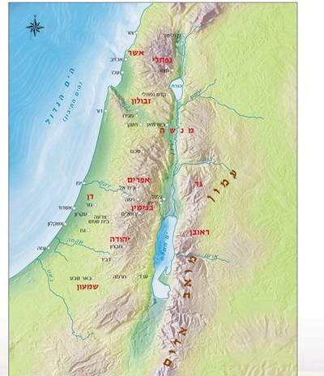

Slide 6

בסופו של ספר יהושע, מסופר לנו על מותו.
"וַיְהִי, אַחֲרֵי הַדְּבָרִים הָאֵלֶּה, וַיָּמָת יְהוֹשֻׁעַ בִּן-נוּן".
בני ישראל נשארים בלי מנהיג!

Slide 7
מה קורה כאשר אין מנהיג?

Slide 8
חטא
דתי
עונש
זעקה אל ה'
ישועה
רגיעה
מחזוריות
ספר
שופטים

Slide 9
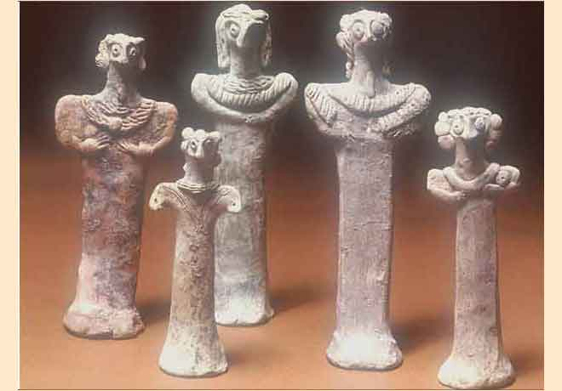
חטא דתי
בני ישראל חוטאים לה' ועובדים אלילים.

Slide 10
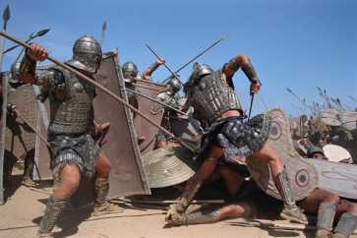
עונש
אויב חיצוני, שבעזרתו ה' יעניש את בני ישראל.

Slide 11
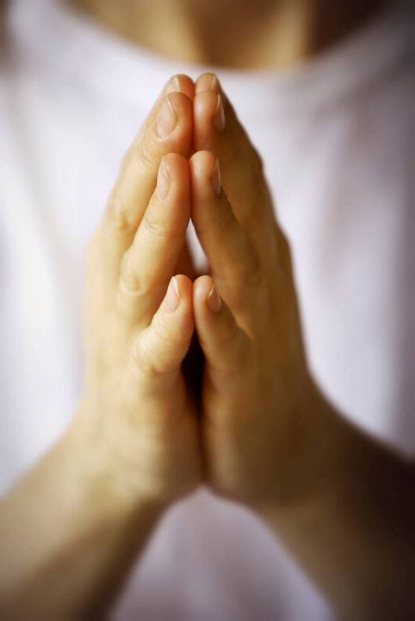
זעקה אל ה'
תפילה לה' בבקשת עזרה

Slide 12
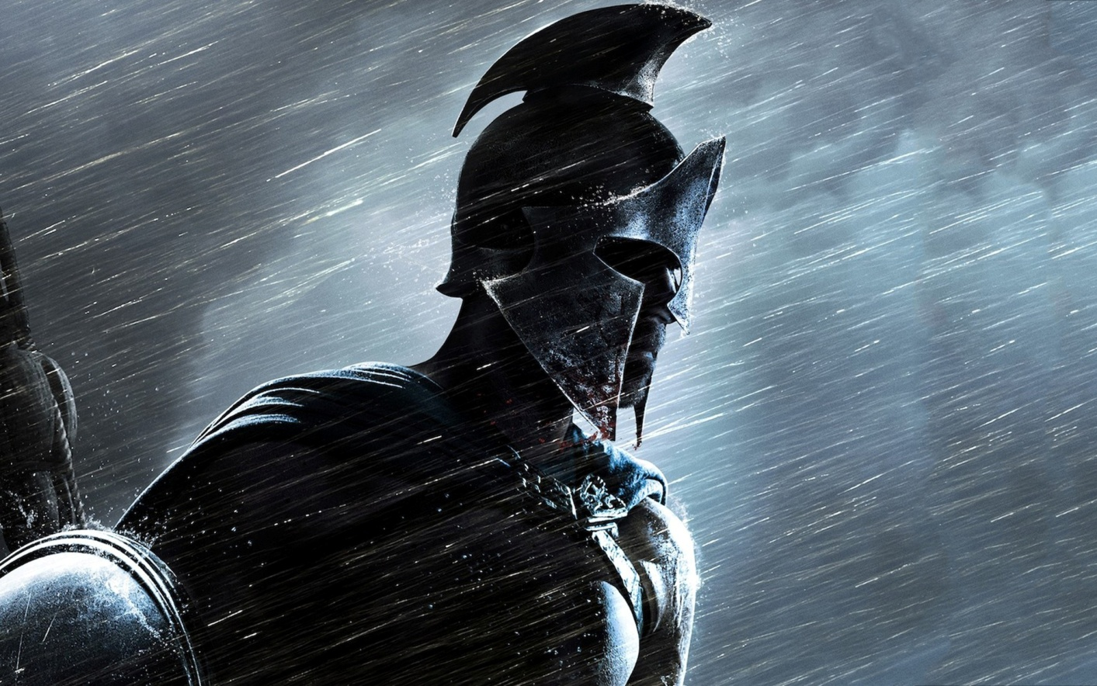
ישועה
ה' שולח שופט (מנהיג) שמציל את העם.

Slide 13
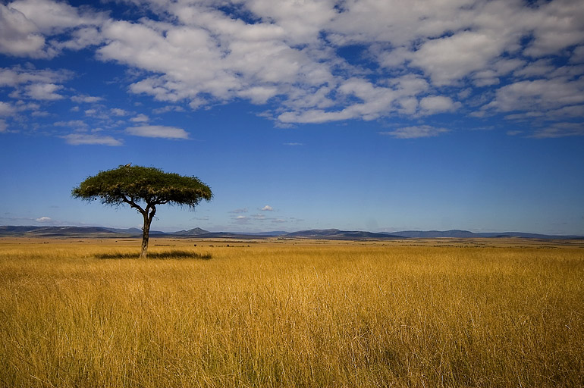
רגיעה
תקופה בה יש רגיעה "ותשקוט הארץ 40 שנה".

Slide 14
חטא
דתי
עונש
זעקה אל ה'
ישועה
רגיעה
מחזוריות
ספר
שופטים

Slide 15
עוד קצת על תקופת השופטים...
בתקופת השופטים אין מנהיג אחד לאורך כל התקופה (כמו יהושע) , אלא מספר מנהיגים המובילים את העם במשך תקופות קצרות.
השופטים לא מנהיגים את כל העם, אלא שבט אחד או מספר שבטים בודדים.
כשאין מנהיג, זקני השבט מנהיגים את העם.

Slide 16
השופטים
השופטים המרכזיים בספר זה, מופיעים בסדר הולך ופוחת- מהשופט החיובי ביותר עד השלילי ביותר.
אהוד
דבורה וברק
גדעון
דגם הולך ופוחת
אבימלך

Slide 17
פרק ב'

Slide 18
פסוקים 6-7
ו וַיְשַׁלַּח יְהוֹשֻׁעַ, אֶת-הָעָם; וַיֵּלְכוּ בְנֵי-יִשְׂרָאֵל אִישׁ לְנַחֲלָתוֹ, לָרֶשֶׁת אֶת-הָאָרֶץ. ז וַיַּעַבְדוּ הָעָם אֶת-יְהוָה, כֹּל יְמֵי יְהוֹשֻׁעַ; וְכֹל יְמֵי הַזְּקֵנִים, אֲשֶׁר הֶאֱרִיכוּ יָמִים אַחֲרֵי יְהוֹשׁוּעַ, אֲשֶׁר רָאוּ אֵת כָּל-מַעֲשֵׂה יְהוָה הַגָּדוֹל, אֲשֶׁר עָשָׂה לְיִשְׂרָאֵל.

Slide 19
פסוקים 8-10
ח וַיָּמָת יְהוֹשֻׁעַ בִּן-נוּן, עֶבֶד יְהוָה, בֶּן-מֵאָה וָעֶשֶׂר, שָׁנִים. ט וַיִּקְבְּרוּ אוֹתוֹ בִּגְבוּל נַחֲלָתוֹ, בְּתִמְנַת-חֶרֶס בְּהַר אֶפְרָיִם, מִצְּפוֹן, לְהַר-גָּעַשׁ. י וְגַם כָּל-הַדּוֹר הַהוּא, נֶאֶסְפוּ אֶל-אֲבוֹתָיו; וַיָּקָם דּוֹר אַחֵר אַחֲרֵיהֶם, אֲשֶׁר לֹא-יָדְעוּ אֶת-יְהוָה, וְגַם אֶת-הַמַּעֲשֶׂה, אֲשֶׁר עָשָׂה לְיִשְׂרָאֵל.

Slide 20
מקום קבורתו של יהושע

Slide 21
וַיָּקָם דּוֹר אַחֵר אַחֲרֵיהֶם, אֲשֶׁר לֹא-יָדְעוּ אֶת-יְהוָה, וְגַם אֶת-הַמַּעֲשֶׂה, אֲשֶׁר עָשָׂה לְיִשְׂרָאֵל.
בתחילת ספר שופטים, יש לנו רמז שבני-ישראל עומדים לחטוא.

Slide 22
גלגל השופטים
חטא- ספרו על התנהגות לא נאותה שהתנהגתם בבית הספר, או בכל מקום אחר שתבחרו.
עונש- ספרו על עונש שקיבלתם מהילה, או מכל אדם אחר אותו תבחרו, על התנהגות לא נאותה שלכם.
זעקה- ספרו על בקשת סליחה שביקשתם מחבר, בן משפחה, הילה או כל אדם אחר, לאחר שהתנהגתם בצורה לא נאותה.
ישועה- ספרו כיצד אותו אדם סלח לכם, איך הייתה מערכת היחסים שלכם לאחר אותו אירוע.
רגיעה- ספרו על תקופה טובה בחייכם, או על דבר טוב שקרה לכם לאחרונה.

